Slide 1

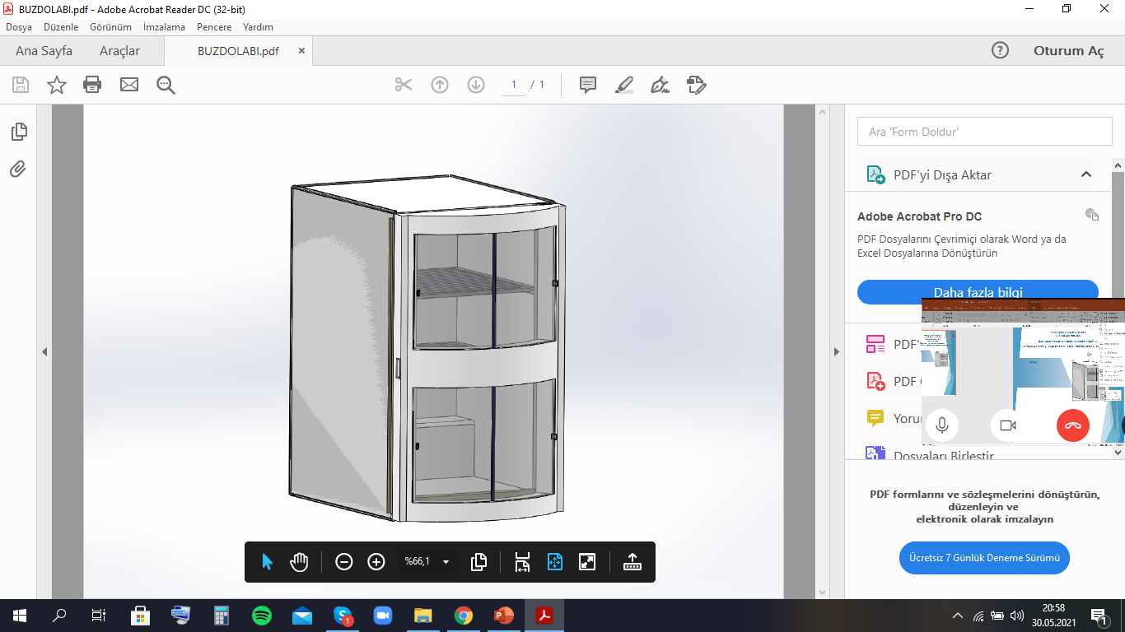
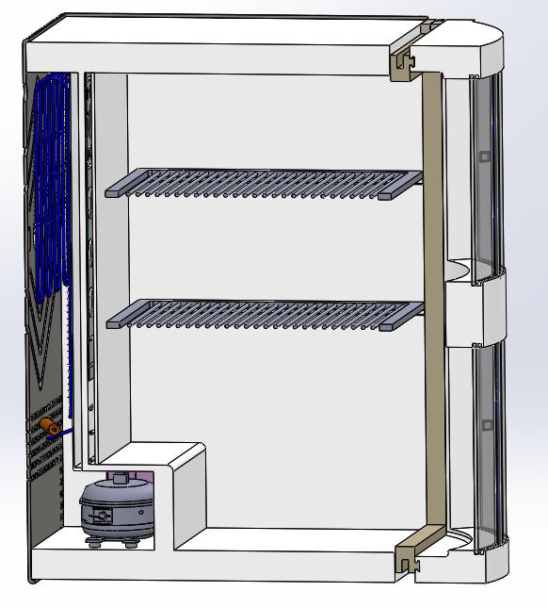
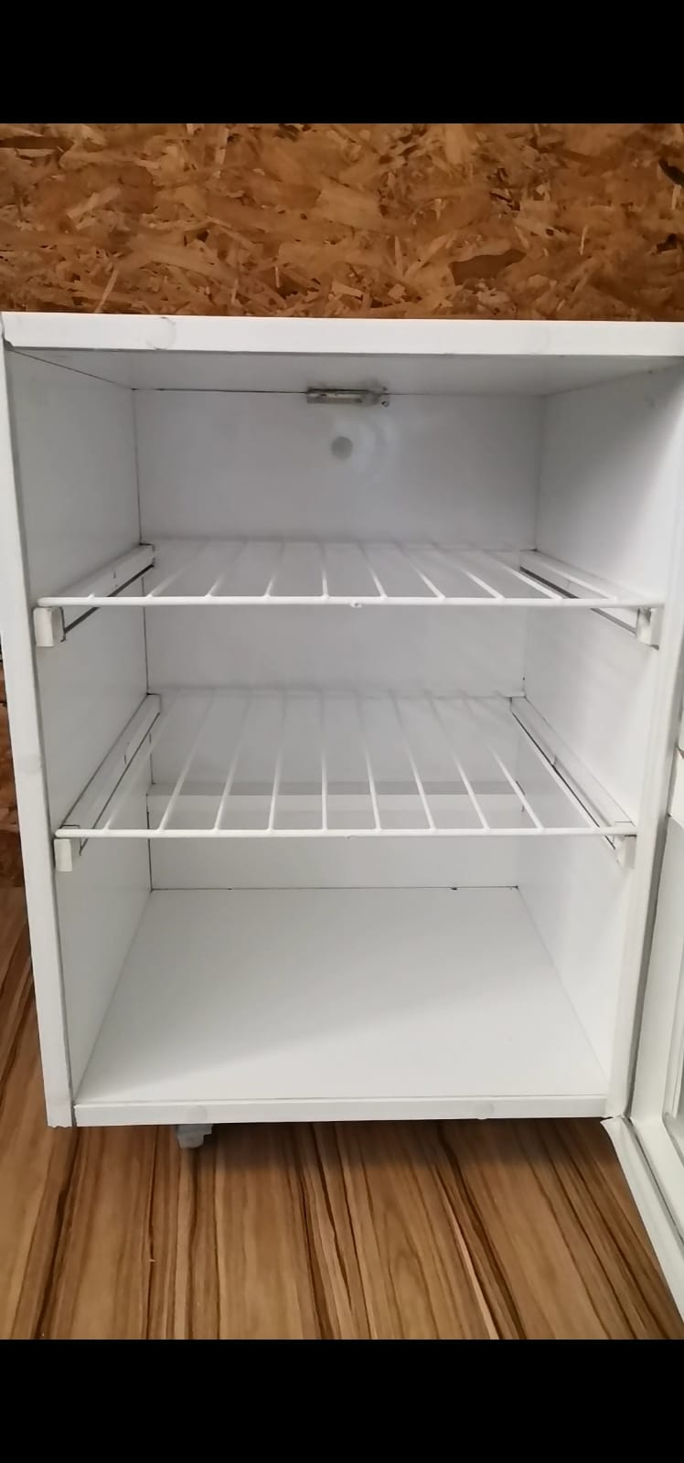
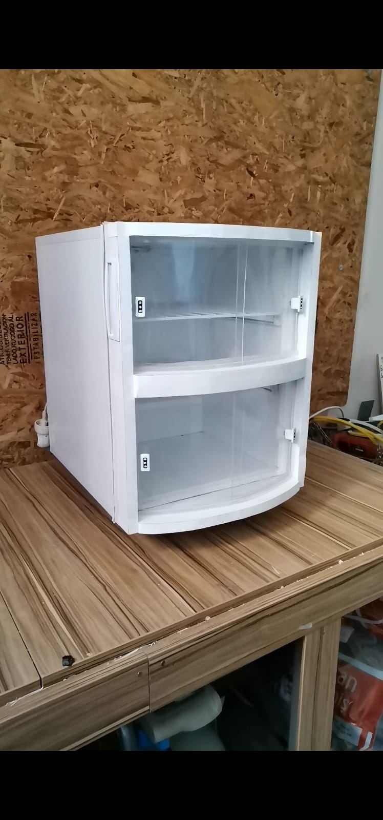

T.C.
KARADENİZ TEKNİK ÜNİVERSİTESİ
MÜHENDİSLİK FAKÜLTESİ
MAKİNA MÜHENDİSLİĞİ BÖLÜMÜ
2020-2021 BAHAR DÖNEMİ
HAZİRAN 2021
SENSÖRLÜ ŞEFFAF KAPAKLI BUZDOLABI PROJESİ
DANIŞMAN : PROF. DR. BURHAN ÇUHADAROĞLU
ASLIHAN KALINTAŞ , AYŞE KURTUL , BÜŞRANUR DOĞRUÖZ , TUĞÇE MANDAL
AMAÇ
Bu projede gündelik hayatımızın merkezinde olan buzdolapları için enerji tasarrufu sağlamak amaçlanmıştır. Bu tasarruf da buzdolabının sürekli açılıp kapanmasıyla meydana gelen ısı kaybı azaltılarak sağlanacaktır. Buzdolabı kapağına yerleştirilen yalıtımlı şeffaf kapak ile bir iç görünürlük elde edilecek böylece kapağın açık kalma süresi kısaltılacaktır. Oluşturulan saydamlık ile odadaki doğal ışık sayesinde içerisi görülürken, soğutma hacminde bulunan bir lamba ile karanlık ortam ve ışık yetersizliğinde dahi aydınlatma yapılabilecektir. Lamba buzdolabının yan tarafında bulunan yakın menzilli hareket sensörü ile çalışacaktır.
TASARIM
Buzdolabı kapağının tek seferde tamamının açılmasının önüne geçmek için sürgü mekanizması oluşturulmuştur. Sürgü yatay yönde kullanılarak kapağın aşağı yönlü hareketinde gerekli kontrole gerek duyulmamıştır. Kapak oval şeklinde tasarlanarak buzdolabı iç hacmi artırılmaya çalışılmıştır. Standart buzdolaplarında raflar ile kapak arasındaki boşluk kapağa yakın olan ürünlerin düşmesine sebep olabilmektedir. Rafların uç kısmı kapağa göre imal edildiğinde buzdolabı iç hacminden tam olarak yararlanılmış olacaktır. Aynı zamanda sürgü kısmının dışında daha büyük ürünlerin saklanması amacıyla sürgü mekanizmasının dışında kapağın tamamının açılması istenmiş ve sol üst kısımda bunun için bir boşaltma yapılmıştır.
ÜRETİM VE GELİŞTİRİLEBİLİRLİK
Tasarımı yapılan projenin 50x40x40 cm³ boyutlarında ahşap modeli oluşturulmuştur. Modele uygun soğutma sistemi elemanlarının üretim zorluğu sebebiyle soğutma sistemi eklenmemiştir ve kapak tasarımına önem verilmiştir. Kapaktaki şeffaf bölmede kullanılan pleksiglass, ısı ile şekil verilerek kavisli sürgünün içine yerleştirilmiştir. Buzdolabı aydınlatması hareket sensörüne bağlı iki adet şerit led ile sağlanmıştır.
Kapağın rahatça açılıp kapanması ve buzdolabının taşınabilirliği için buzdolabı gövdesinin altına dört adet frenli tekerlek eklenmiştir.
Buzdolabı rafları dikdörtgen şekilde üretilmiştir fakat iç hacmini verimli kullanmak amacıyla raf şeklinin buzdolabı kapağındaki kavisle uyumlu olacak şekilde üretimi yapılabilir.
SONUÇLAR
Üretilen sensörlü şeffaf kapaklı buzdolabı projesinin modeli ile tasarımı karşılaştırıldığında bazı farklılıklar gözlemlenmiştir. Yan tarafa konulması planlanan hareket sensörü model boyutundan dolayı iç tarafa yerleştirilmiştir. Daha kullanışlı olacağı düşünülerek raf düzeni değiştirilmiştir. Üretimi ve montajı zor olduğundan kapağın iç tarafında kavis oluşturulamamıştır. Şeffaf bölmelerin kayması için açılması gereken oyuklar yerine pleksiglasstan kavisli profil oluşturulmuştur.
Şeffaf bölmelerin sızdırmazlığı için düşünülen sistem model boyutu ve malzemesinden dolayı üretimde karşılaşılan zorluklar nedeniyle gerçekleştirilememiştir. Enerji tasarrufu, soğutma kapasitesi gibi hesaplamalar modelde soğutma sistemi bulunmadığı için yapılamamıştır.

